Slide 1
物流系统建模与仿真
第五节 系统结构与系统方程

Slide 2
一、流量存量结构
图形表示法
状态
速率
辅助变量
常数
外生变量
信息链/物质链
物质源/漏

Slide 3
存量的含义
表征系统状态，提供行动的基础
构成系统的基本要素
动静相对，相互依存
让系统出现惯性和记忆
没有流量将不会改变
延迟的来源
所有延迟均涉及存量
输入变化，而输出延后才发生变化
产生不均衡
存量吸收入流和出流的差异
入流和出流之间产生波动的根源

Slide 4
流量的含义
严格的数学意义上，流量是瞬间值
瞬间值
现实中无法做到
经济管理中没有意义
仿真值
时间轴被分为一定间隔的时间段
时间段内的持续值代替瞬间值
离散值代替连续值
遮盖板
Stock=INTEGRAL(Inflow-Outflow,60)
Inflow=1.5
Outflow=1.2

Slide 5

流量-让系统动起来
流量 （率量）
每个单位DT中进入存量的数量
流量图中三要素
箭头：指示流量方向
阀门：调节流量
源（汇）：从‘源’来，或到‘漏’去
流量的数学含义：
$$Inflow$$

Slide 6
练习：辨识存量、流量
数学中，积分 导数
工程中， 状态 变化速度
仓储管理， 仓库库存 入库量
企业人事， 录用新员工 企业员工数量
金融， 现金流 资产负债表项目
生物， 种群数量 死亡率

Slide 7
练习：辨识存量、流量
飞行员在驾驶飞机时，飞机的高度，飞行的方向
企业当中产成品的在库库存，原材料仓库总零备件
股票的价值
人的体温

Slide 8
图形表示法
状态
速率
辅助变量
常数
外生变量
信息链/物质链
物质源/漏
图形表示法被软件吸收后，经过简化演变成目前的系统流图形式。
系统图示以软件中的系统流图为主

Slide 9
系统的方程表达式
系统动力学方程：
动态平衡
尽可能简单
明确的方向
互相关联，单个方程无意义

Slide 10
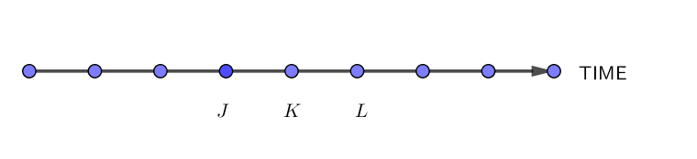
二、系统表达式
DYNAMO方程
仿真表达式如何描述动态反馈系统
例：考虑一个简单的输入输出系统，每月的发货出库OUTFLOW和入库补货INFLOW都是常数
INV.现在=INV.过去+（纯速率）*时间间隔
INV.现在=INV.过去+（INFLOW-OUTFLOW）*时间间隔

Slide 11
DYNAMO方程规范
DYNAMO方程在命名中的规范：
方程必须有类型，需写在第一列
变量字符不超过6个（防止名称过长），首字母大写，必须以字符开头，不可用数字开头
所有变量需要加下标，常量（包括C N T）不加下标，下标J K L分别代表过去、现在、未来
所有方程必须可计算
方程类型
L 状态变量方程
R 速率方程
A 辅助方程
C 常数方程
N 初始状态值
T 表函数中的Y坐标

Slide 12
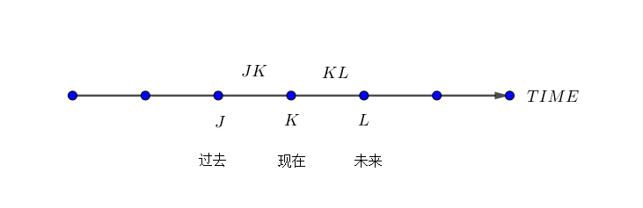
时间下标
J K L 是DYNAMO表达式的时间下标规范
L Stock.K=Stock.J+(Inflow.JK-Outflow.JK)*DT
N Stock=60
R Inflow=1.2
R Outflow=1.1
INV.K=INV.J+(INFLOW.JK-OUTFLOW.JK)*DT
式中
INV.K:库存现有量
INV.J:DT前的库存量
DT: 时间间隔
INFLOW.JK :JK时间内的订货
OUTFLOW.JK : JK时间内的发货

Slide 13
方程类型
L 类型：状态方程
N类型：初始值类型
规范：方程前要写上对应类型
L STOCK.K=STOCK.J+(INFLOW.JK-OUTFLOW.JK)*DT
N STOCK=100
R 速率方程（流量）
特点：
速率方程无固定格式
速率方程在K时刻计算，由K至L的DT时刻中保持不变
时间下标为KL
注意：速率方程的时间下表很特殊

Slide 14
方程类型
C 方程 常数方程
C方程常用于给常数赋值，清晰列出重要参数
C方程无时间下标
A方程 辅助方程
系统之外的变量，不受系统影响
注意：常数方程并非可有可无，只是某个要素恰好就是固定值

Slide 15
例2：水温变化
一杯茶水安静的放在桌子上，它的温度变化如右图所示，室温ROOMT影响茶水温度，温差DIST作为辅助变量出现。
L TEA.K=TEA.J+CHNG.JK*DT
N TEA=90
A DIST.K=ROOMT-TEA.K
R CHNG.KL=CNST*DIST.K
C CNST=0.2
C ROOMT=20

Slide 16
表函数的方程类型
自变量
X | 0 | 1 | 1.5 | 2 | 2.5
Y | 0.5 | 1.3 | 2.7 | 4.8 | 6.2
因变量
上述表函数的设置 DYNAMO方程表达式为：
A Y.K=TABLE(TY,X.K,0,2.5,0.5)
T TY=0.5,1.3,2.7,4.8,6.2
表函数与其他函数有所不同，表函数的方程由两个方程配合组成，即T（表函数方程）和A（辅助方程）

Slide 17
案例
请写出上次课堂练习中的DYNAMO方程
TIME | 0 | 1 | 2 | 3 | 4
expenditure | 0 | 4200 | 5300 | 5700 | 3700

Slide 18
VENSIM表达式
TEA=INTEG(CHNG,90)
CHNG=DIST-CNST
DIST=ROOMT-TEA
ROOMT=20
CNST=0.2

Slide 19
DT的合理选取
离散的时间步长time step取多少合适
理论上，充分小，精度提升
操作中，足够小
精度的影响-最短板效应

Slide 20
计算结果对比
time step | 0.125 | 0.5 | 1 | 5
最大相对误差% | 2 | <3.5 | <8 | 56.5
TIME STEP的经验取值为0.1~0.5倍的模型最小时间常数
最小时间常数
取值小于0.1时，精度提升不大，但计算量快速提升
案例中的最小时间系数
1/CNST=1/0.2=5
经验取值范围
0.1~0.5 * 5 =0.5~2.5

